Slide 1
PROGRAMACIÓN BÁSICA JAVA
ORIENTADA A OBJETOS - POO
BASES DE DATOS RELACIONALES
Esp. Jhon Jairo Orozco D.
Jhonorozco.tic@ucaldas.edu.co

Slide 2
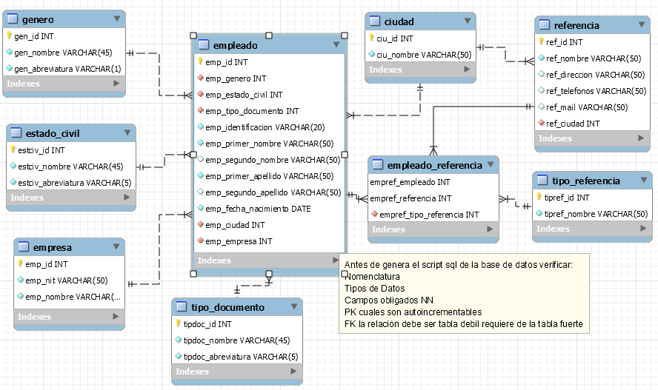

PASO DEL MODELO CONCEPTUAL AL MODELO RELACIONAL - MER
Se recomienda leer primero todas las recomendaciones

Slide 3
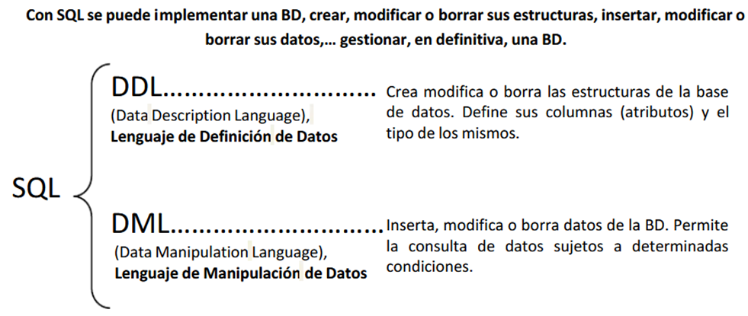
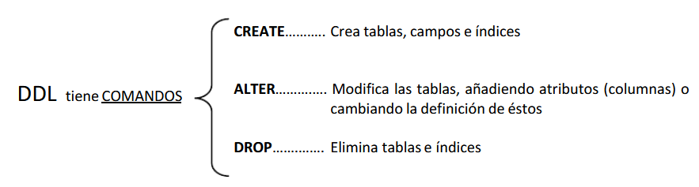
SQL. Lenguaje de base de datos

Slide 4
DDL – LENGUAJE DE DEFINICIÓN DE DATOS - SINTAXIS
SQL. Es el lenguaje estándar para el manejo de base de datos. SQL - Structured Query Language.
DDL (Data Definition Language). Lenguaje para la definición de objetos de la base de datos. Agrupa a las operaciones CREATE DATABASE, CREATE TABLE, CREATE INDEX, DROP…
El CREATE para crear las bases de datos y tablas
CREATE DATABASE myBase;
CREATE TABLE myTabla (columna1 tipo1, columna2 tipo2…………..);
El ALTER TABLE [ADD - DROP]: Adicionar una nueva columna y eliminar una columna
ALTER TABLE miTabla ADD nuevaColumna TipoDato;
ALTER TABLE miTabla DROP unaColumna;
El DROP eliminar la base de datos y las tablas;
DROP DATABASE myBase; OJO se elimina la base de datos y de paso todas las tablas con su información
DROP TABLE myTabla; OJO si es tabla padre por integridad referencial y seguridad NO debería dejar

Slide 5
DML – LENGUAJE DE MANIPULACIÓN DE DATOS
DML (Data Manipulation Language). Lenguaje para la manipulación de datos agrupa a las operaciones (CRUD) INSERT, UPDATE, DELETE y SELECT.
INSERT
UPDATE [WHERE] :
DELETE [WHERE] :
SELECT [WHERE] :

Slide 6
DML – LENGUAJE DE MANIPULACIÓN DE DATOS SINTAXIS
DML (Data Manipulation Language). Lenguaje para la manipulación de datos agrupa a las operaciones (CRUD) INSERT, UPDATE, DELETE y SELECT.
INSERT : Inserta un registro en la tabla, tener presente los tipos de datos con los que fueron creados, las columnas con valor Auto-Incrementables NO se deben llenar manualmente, es el motor el que los incrementa, las columnas tipo cadena van entre comillas, la misma cantidad de columnas debe corresponder al mismo numero de valores en VALUES; ningún registro en la columna de la PK se dejará repetir, el motor las rechazará; para insertar un registro en una tabla hija, primero debe existir su valor en la tabla padre.
INSERT INTO myTabla (columna1, columna2 …..) VALUES (valor1, “valor2”, ……..);
Verificar que se insertó correctamente ejecutando SELECT * FROM myTabla;
Ejemplos:
Insertar sus datos personales como si fuera una referencia, ejecute el script sql en la base de datos creada.
INSERT INTO ciudad (ciu_nombre) VALUES ("MANIZALES");
INSERT INTO referencia ……………………………….

Slide 7
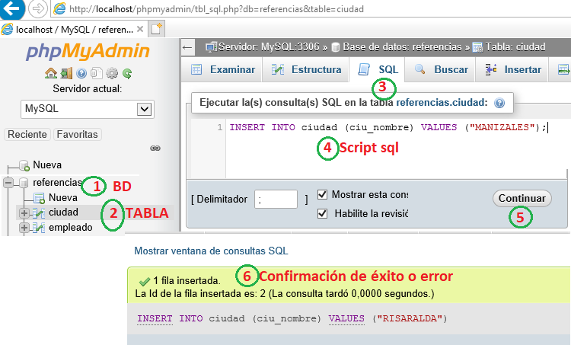
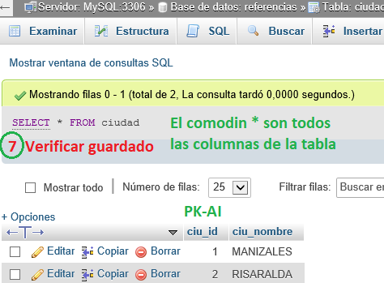
DML – LENGUAJE DE MANIPULACIÓN DE DATOS SINTAXIS INSERT SIMPLE
Para poder insertar datos en referencia, primero la tabla padre ciudad; ejecute el script correspondiente en la Base de Datos creada
INSERT INTO ciudad (ciu_nombre) VALUES ("MANIZALES");
Verificar que se inserta la ciudad, listando la tabla
SELECT * FROM ciudad;
INSERTE otras 4 ciudades, tenga presente que la primera ciu_id se creo con 1, 2, 3 … Llenar todas las tablas restantes con los registros indicados.

Slide 8
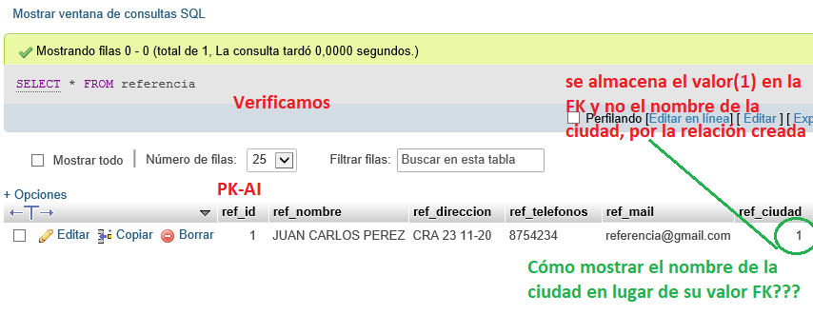
DML – LENGUAJE DE MANIPULACIÓN DE DATOS SINTAXIS INSERT CON FK
Insertar un registro en la tabla referencia, que vive en la primera ciudad creada (se debe escribir su valor de la PK-AI correspondiente, el motor valida que exista.:
INSERT INTO referencia (ref_nombre, ref_direccion, ref_telefonos, ref_mail, ref_ciudad)
VALUES ('JUAN CARLOS PEREZ',
'CRA 23 11-20',
'8754234',
'referencia@gmail.com',
1
);
INSERTE otras 4 referencias, una por cada ciudad, recuerde que las ciudades ciu_id se crearon con valores para la FK 1, 2, 3 …, si NO existe el motor valida y muestra el error correspondiente.

Slide 9
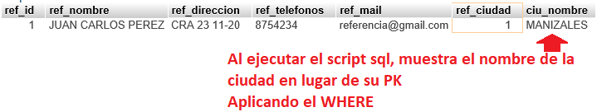
DML – LENGUAJE DE MANIPULACIÓN DE DATOS SELECT CON WHERE
Comprobar ejecutando la instrucción SQL respectiva.
SELECT referencia.*, ciu_nombre
FROM referencia, ciudad
WHERE ref_ciudad = ciu_id;
SELECT se encarga de mostrar los campos que se desean viualizar, uno, varios o todos con *
FROM se enuncian las tablas que contienen la información a mostrar, como se desea ver el nombre de la ciudad y dicha columna se encuentra en la tabla ciudad, se debe incluir separadas por comas
WHERE es muy importante que cuando se requieran de varias tablas incluir en un condicional los campos relacionados en el diseño FK – PK, (ver diseño); ref_ciudad se relacionó con ciu_id.
NOTA: Si no se incluye el where en un select de varias tablas, el resultado será el producto cartesiano de multiplicar la cantidad de registros entre las tablas incluidas, en este caso 5 ciudades x 5 referencias mostraría 25 registros. El where opera como el condicional IF en Java y Pyton
INSERTE otras 4 referencias, una por cada ciudad, recuerde que las ciudades ciu_id se crearon con valores para la FK 1, 2, 3 …, si NO existe el motor valida y muestra el error correspondiente.

Slide 10
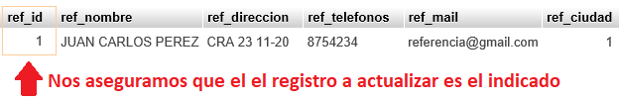
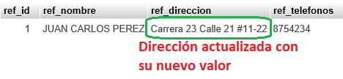
DML – LENGUAJE DE MANIPULACIÓN DE DATOS UPDATE WHERE
Para ACTUALIZAR la información ingresada en los registros, se utiliza la instrucción UPDATE, se debe tener cuidado ya que si no se acompaña del WHERE actualiza toda la columna.
SINTAXIS
UPDATE tabla
SET colum1 = valor1,
colum2 = valor2
WHERE column = PKoValor;
Por ejemplo: Actualizar la dirección de la referencia con código PK 1 con su nueva dirección: Carrera 23 Calle 21 #11-22
SOLUCIÓN: Antes de un UPDATE o un DELETE, es mejor asegurarnos visualizando los registros que se van a actualizar, ya que si se comete algún error habrá que recurrir a copias de seguridad para recuperar.
SELECT referencia.*
FROM referencia
WHERE ref_id = 1;
Si el registro mostrado es el deseado, se procede a cambiar select x update y completar con el where
Verificar con select
UPDATE referencia
SET ref_direccion = 'Carrera 23 Calle 21 #11-22'
WHERE ref_id = 1;
Actualizar de su cuenta, algunos teléfonos, direcciones, nombres de referencia y otras tablas que contengan datos.

Slide 11
DML – LENGUAJE DE MANIPULACIÓN DE DATOS DELETE WHERE
Para ELIMINAR registros completos de la tabla se utiliza la instrucción DELETE, se debe tener cuidado ya que si no se acompaña del WHERE elimina toda la información de la tabla, lo mejor es pedir confirmación al usuario antes de eliminar
SINTAXIS
DELETE FROM tabla
WHERE column = PKoValor;
Por ejemplo: eliminar la última referencia insertada, que debió haber quedado con ref_id = 5
SOLUCIÓN: Antes de un UPDATE o un DELETE, es mejor asegurarnos visualizando los registros que se van a actualizar, ya que si se comete algún error habrá que recurrir a copias de seguridad para recuperar.
SELECT referencia.*
FROM referencia
WHERE ref_id = 5;
Verificar con un select que el registro mostrado es el que se desea eliminar; tener presente que se puede construir un script SQL para y/o eliminar en masa más de un registro, por eso es recomendable probarlo primero.
Si el registro mostrado es el deseado, se procede a cambiar select x delete y ejecutar el SQL
Verificar con un select que el registro eliminado ya NO se muestra en la base de datos.
DELETE referencia
WHERE ref_id = 5;
Elimine para probar algunos registros

Slide 12
DML – LENGUAJE DE MANIPULACIÓN DE DATOS OTRAS INSTRUCCIONES
LIKE : Buscar coincidencias en cadenas, no tiene en cuenta mayúsculas o minúsculas.
Por ejemplo referencia que contengan ANA en alguna parte del nombre, el comodin porcentaje equivale a decir antes cualquier cadena y después cualquier cadena, pero que contengan ana
WHERE ref_nombre ILIKE ‘%ana%'
BETWEEN: Busca registros entre fechas,
por ejemplo los que cumplen años en Agosto
WHERE myFecha BETWEEN ‘2021-08-01' AND 2021-08-30‘
IGUAL puede manejar en el WHERE los operadores relacionales (> >= < >=) y los operadores Lógicos (AND, OR, NOT), con la misma lógica de los lenguajes de programación, pero entre columnas y valores.

Slide 13
NO OLVIDE IR ADELANTANDO EL RETO HASTA EL FINAL
PRACTICA BASTANTE DIGITARNDO SCRIPTS SQL, ES LO MÁS USADO LABORALMENTE
PETMANAGER
REFERENCIAS O HOJA DE VIDA
MUCHAS GRACIAS

